Slide 1
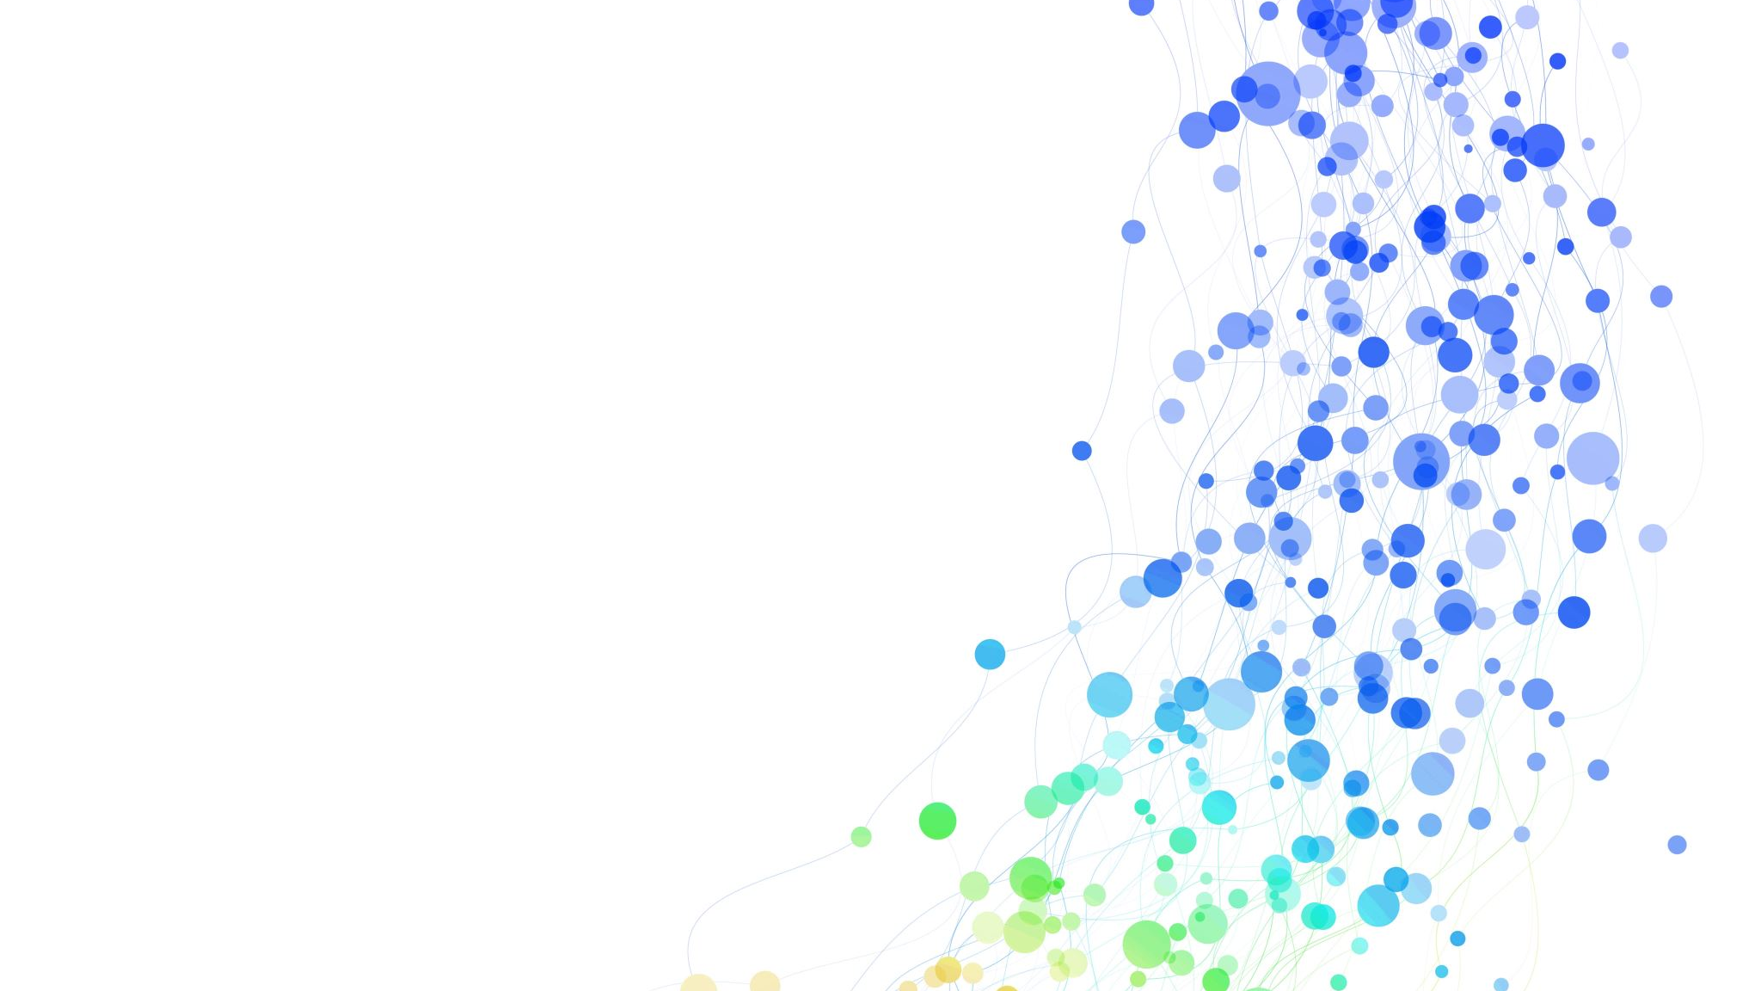
Mi Horario de Clases
Señora Petre
0˚
Notes:
Hola me llamo Senora Petre y presento mi horario de clases

Slide 2
La Clase de Ciencia
Mi Favorita
Notes:
A las ocho de la manana tengo la clase de ciencia. Este es mi clase favorita

Slide 3
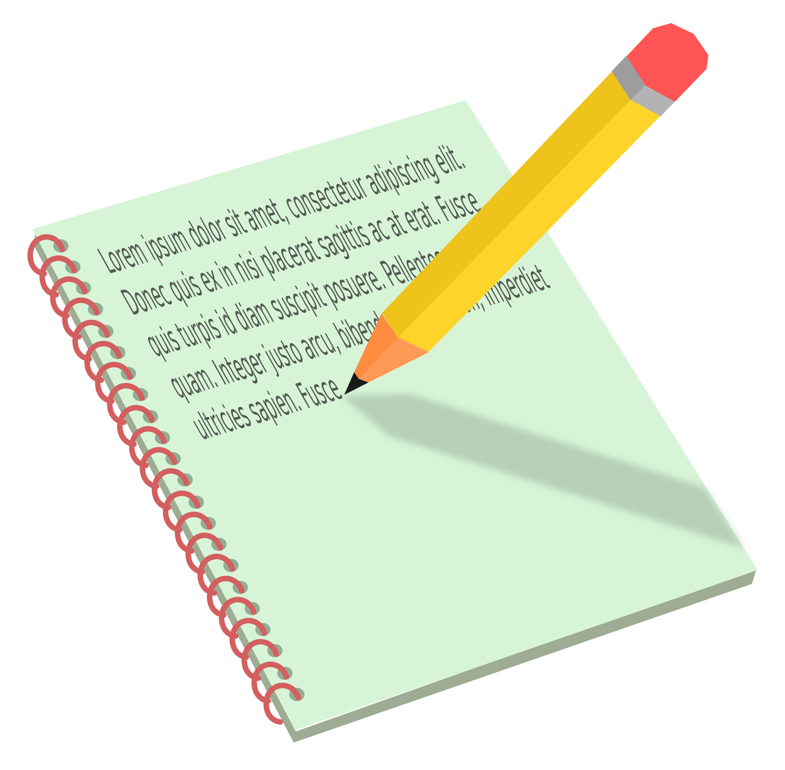
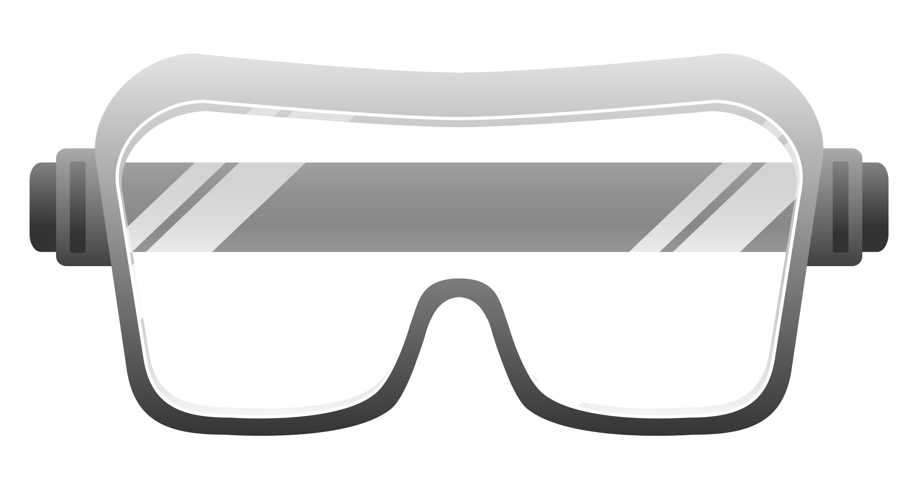
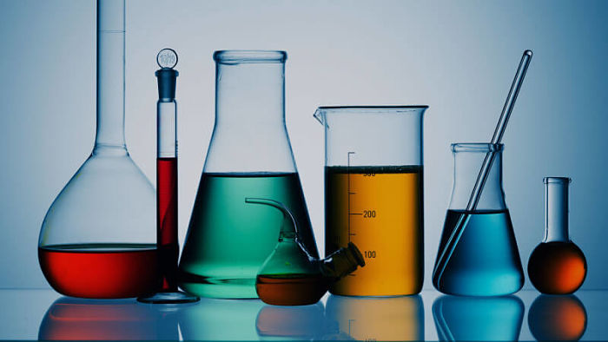
La Clase de Ciencia
This Photo by Unknown Author is licensed under CC BY-NC-ND
Notes:
Mi maestro es el Senor Tatomer. El es calvo, comico, y inteligente. Necesito un cuaderno, un lapiz, y gafas de seguridad. Tengo que tomar notas y leer el libro. Me gusta hacer experimentos.

